Slide 1

Tuần 11
Bài đọc 4: Tìm việc
TIẾNG VIỆT 5
Tập 1

Slide 2



Slide 3






Làm việc theo nhóm đôi và thảo luận:
Hãy chia sẻ về công việc mơ ước trong tương lai của em. Vì sao em thích công việc đó?

Slide 4


Slide 5


HOẠT ĐỘNG 1.
ĐỌC THÀNH TIẾNG

Slide 6

HƯỚNG DẪN ĐỌC
Giọng đọc trầm ấm, tha thiết, tình cảm.
Nhấn giọng ở những từ thể hiện tinh thần chịu khó của người đàn ông.

Slide 7

Luyện đọc một số từ khó
Đông đúc
Chuyên chế biến

Slide 8
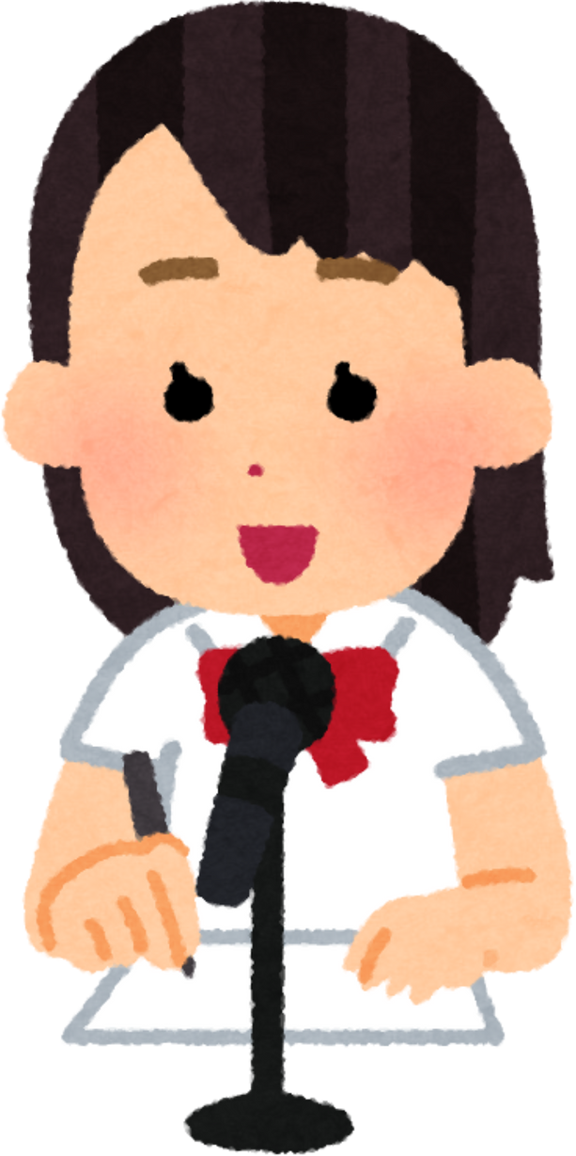
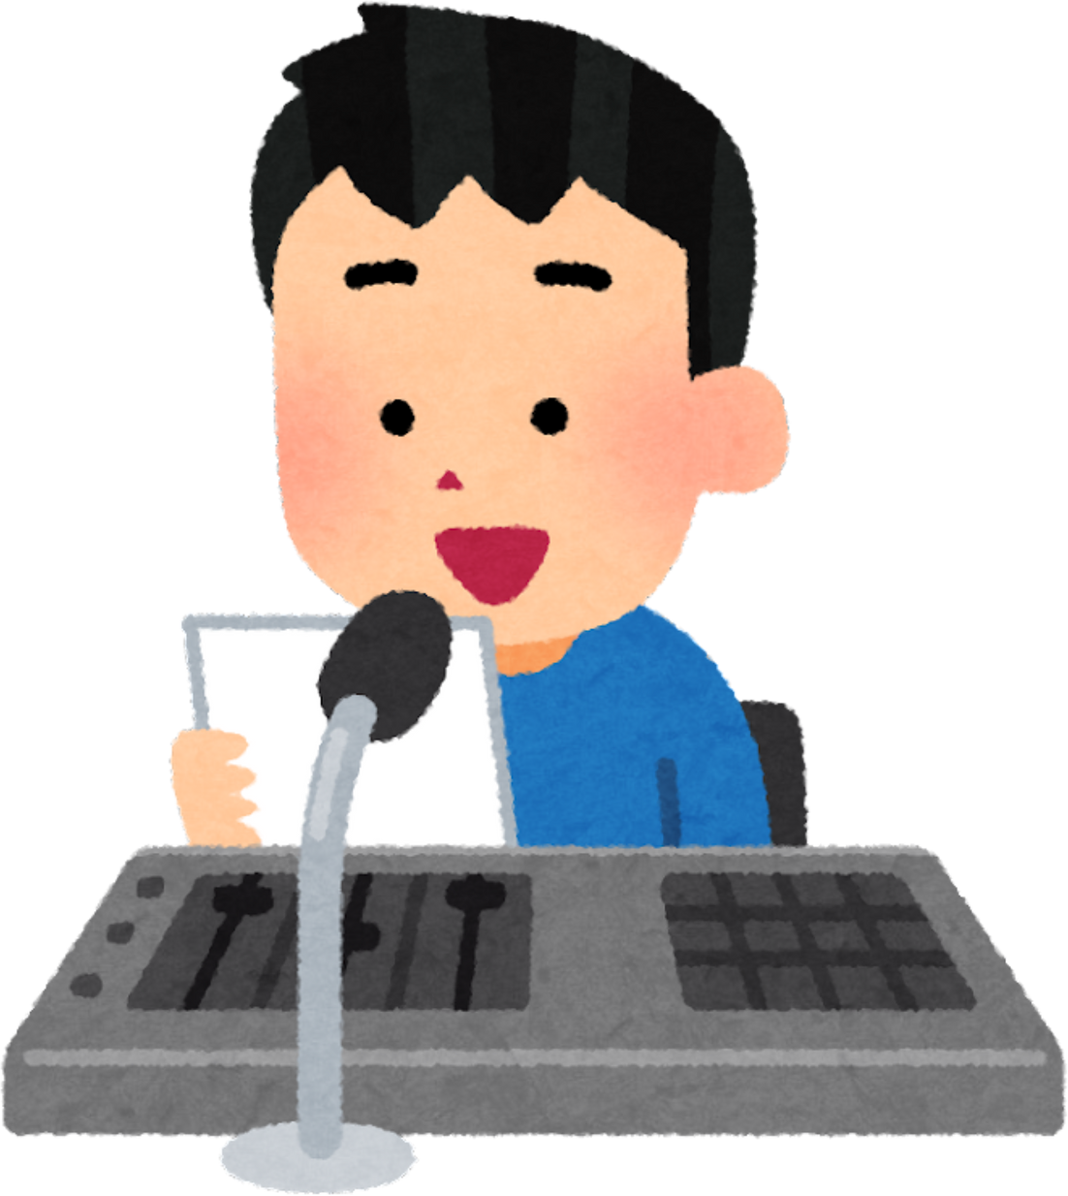
Một số câu thể hiện cảm xúc, suy nghĩ của nhân vật:
Giọng điệu nhắc nhở:
Hãy cho tôi địa chỉ thư điện tử của anh để công ti gửi cho anh các thông tin cần thiết.

Slide 9
Một số câu thể hiện cảm xúc, suy nghĩ của nhân vật:
Giọng điệu buồn tiếc:
Rất tiếc, một công ti lớn như chúng tôi chỉ giao dịch với nhân viên qua thư điện tử, nên không thể tuyển dụng anh được. Rất tiếc…!

Slide 10
Bài có thể chia thành bốn đoạn để luyện đọc và tìm ý:
Đoạn 1: Từ đầu đến “Rất tiếc!”.
Đoạn 2: Tiếp theo đến “gấp đôi số vốn bỏ ra.”
Đoạn 3:
Từ “Từ hôm đó” đến “làm sổ sách giúp anh.”
Đoạn 4:
Còn lại.

Slide 11
HOẠT ĐỘNG 2.
ĐỌC HIỂU

Slide 12


GIẢI NGHĨA TỪ MỚI
Kế toán: ghi chép và tính toán tình hình thu chi trong cơ quan, tổ chức, doanh nghiệp.
Tuyển dụng:
chọn vào làm việc.

Slide 13
TRẢ LỜI CÂU HỎI
Câu 1: Vì sao người đàn ông không được nhận vào làm việc ở công ti nọ?
Câu 2: Người đàn ông đã chủ động tìm công việc phù hợp với mình như thế nào?
Câu 3: Sáng kiến của ông đem lại lợi ích gì cho gia đình và những người khác?
Câu 4: Theo em, “xin việc” và “tìm việc” khác nhau như thế nào?

Slide 14


Câu 1: Vì sao người đàn ông không được nhận vào làm việc ở công ti nọ?
Vì ông không có máy vi tính và không biết giao dịch bằng thư điện tử.

Slide 15

Câu 2: Người đàn ông đã chủ động tìm công việc phù hợp với mình như thế nào?
Không nản chí mà chủ động tìm công việc phù hợp với mình. Nội thành người ta bán cà chua với giá gần gấp đôi giá ở ngoại thành nên ông quyết định kinh doanh cà chua.
Ông tìm được công việc phù hợp: nguồn hàng dễ kiếm, nhiều người mua, không cần nhiều vốn, quầy hàng không cần diện tích rộng,…

Slide 16
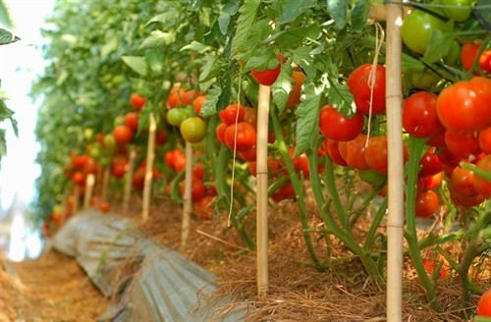
Câu 3: Sáng kiến của ông đem lại lợi ích gì cho gia đình và những người khác?
Công việc kinh doanh phát triển thuận lợi nên gia đình ông có công ăn việc làm.
Sau 5 năm, ông có công ti nhỏ chuyên chế biến và kinh doanh cà chua, tạo việc làm cho hàng chục người.

Slide 17
Câu 4: Theo em, “xin việc” và “tìm việc” khác nhau như thế nào?
“Xin việc” là nộp đơn (hoặc trình bày nguyện vọng) nhằm mục đích nhận được sự chấp thuận của nhà tuyển dụng. “Tìm việc” là tìm hiểu, tìm kiếm những cơ hội việc làm phù hợp với bản thân. Như vậy “tìm việc” có tính chủ động hơn.
Gợi ý

Slide 18
Ý chính mỗi đoạn
Đoạn 1: Người đàn ông bị công ti từ chối sau khi phỏng vấn.
Đoạn 2: Người đàn ông tìm được việc làm là bán cà chua.
Đoạn 3: Những sự cố gắng của người đàn ông khi bán cà chua.
Đoạn 4: Thành quả sau những cố gắng của người đàn ông là lập được công ti.

Slide 19
TỔNG KẾT NỘI DUNG
Mỗi người cần chủ động tìm một việc làm phù hợp để nuôi sống bản thân và gia đình; không phải lúc nào cũng chỉ đóng vai “đi xin việc”; nghề nào cũng quý, nếu là nghề chân chính.

Slide 20
HOẠT ĐỘNG 3.
ĐỌC NÂNG CAO

Slide 21
Cả lớp đọc diễn cảm một phần của bài
Giọng đọc thể hiện sự chia sẻ, cảm thông, ngắt nghỉ đúng chỗ.
Biết nhấn mạnh vào những từ ngữ quan trọng; thể hiện tình cảm, cảm xúc qua giọng đọc.

Slide 22
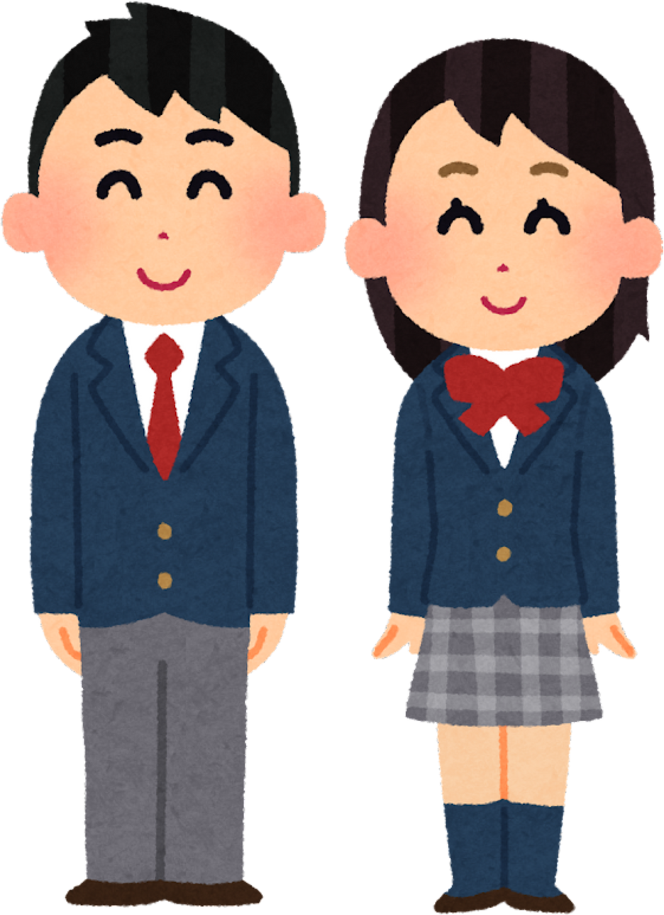
Người đàn ông thú thật là/ ông không có máy vi tính/ và cũng không dùng thư điện tử.//
- Rất tiếc,/ một công ti lớn như chúng tôi/ chỉ giao dịch với nhân viên qua thư điện tử,/ nên không thể tuyển dụng anh được.// Rất tiếc …!

Slide 23


Slide 24


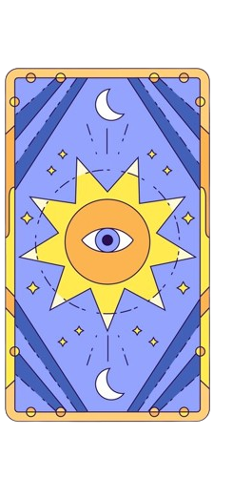

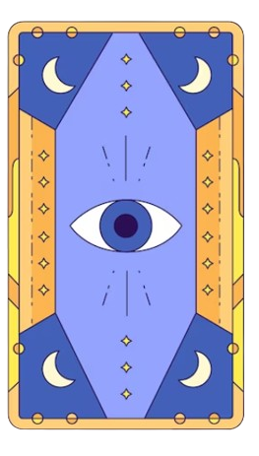
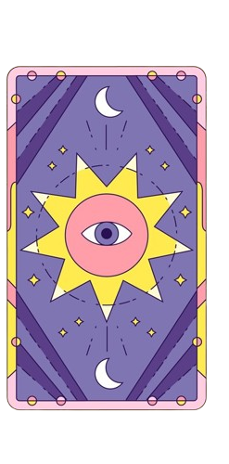
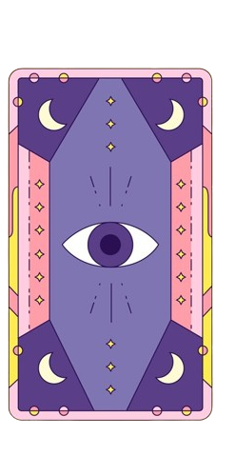

TRÒ CHƠI
TẤM THẺ THẦN KÌ
Notes:
GV bấm vào các tấm thẻ để mở câu hỏi, bấm nút mũi tên để kết thúc trò chơi.
GV click vào mũi tên đỏ để chuyển tới slide bài học tiếp theo

Slide 25



Câu 1: Lý do tại sao người đàn ông lại bị từ chối tuyển dụng?
Vì người đàn ông không có địa chỉ thư điện tử.
B. Vì người đàn ông không đáp ứng được tiêu chí công việc.
C. Vì người đàn ông không có ngoại hình đẹp.
D. Vì nhà tuyển dụng đã
tuyển đủ người.
Notes:
GV click vào vào đáp án để kiểm tra đúng/sai
Click vào nút mũi tên xanh để trở lại slide chọn câu hỏi

Slide 26

Câu 2: Sau khi bị từ chối tuyển dụng, người đàn ông
quyết định làm việc gì?
A. Kinh doanh quán ăn.
B. Kinh doanh bán cà chua.
C. Tiếp tục đi xin việc.
D. Không làm việc gì cả.

Slide 27
Câu 3: Sau khi có công việc, một thời gian sau người đàn ông có những gì?
A. Lập được nhiều chi nhánh bán hàng.
B. Lập được một công ti riêng cho mình.
C. Mua được một
căn nhà.
D. Mua được chiếc
xe tải nhỏ.

Slide 28
Câu 4: Gia đình ông đã phụ giúp ông như thế nào?
A. Con trai ông phụ chở hàng, vợ ông phụ mua cà chua, cô con gái phụ trách quảng bá cửa hàng cà chua.
B. Con trai ông phụ buôn bán, vợ ông phụ mua cà chua, cô con gái đi học thêm lớp kế toán để làm sổ sách cho ông.
C. Con trai ông phụ bán hàng, vợ ông phụ mua cà chua, cô con gái tìm địa điểm để mở cửa hàng.
D. Con trai ông phụ buôn bán, vợ ông phụ mua cà chua, cô con gái học thêm lớp kế toán để tính toán sổ sách cho ông.

Slide 29
Câu 5: Sau những năm cố gắng, người đàn ông đã
thu được thành quả gì?
A. Mặt hàng cà chua của ông đã được vào các siêu thị lớn.
B. Một tập đoàn lớn chuyên sản xuất về cà chua.
C. Một công ti nhỏ chuyên chế biến và kinh doanh cà chua.
D. Một siêu thị lớn.

Slide 30


Slide 31



Lắng nghe GV nhận xét tiết học, khen ngợi, biểu dương những HS học tốt.
Chuẩn bị tiết
Góc sáng tạo:
Bức tranh nghề nghiệp.

Slide 32



Slide 33


